Slide 1
Ajouter la dimsension Date
au model
Ajouter la dimsension Date
au model

Slide 2
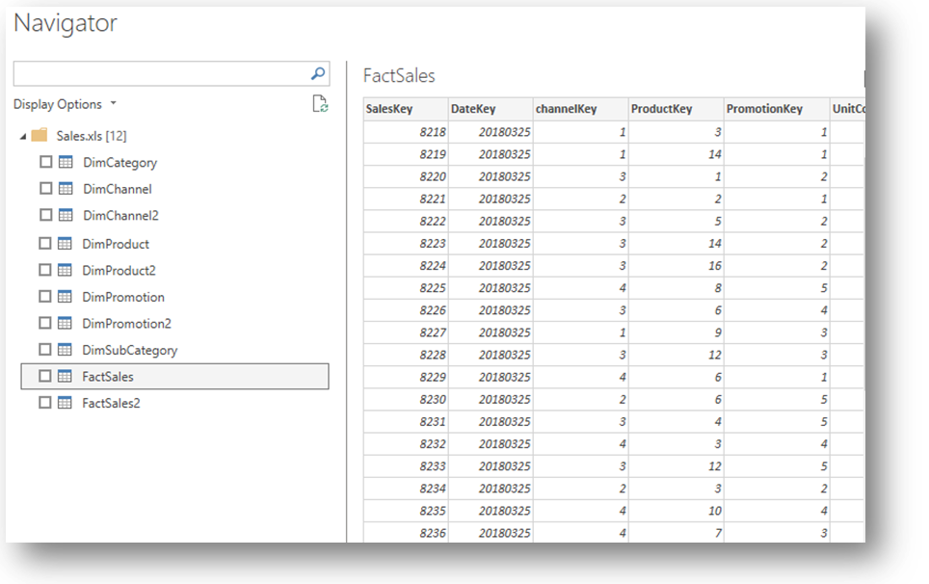
Ajouter la dimension date au model
Note : Ce atelier utilise le fichier Sales.xlsx situé dans le dossier Resources\Excel Sources
Sélectionnez certaines dimensions ainsi que la table "Fact Sales".

Slide 3
Ajouter la dimension date au model
Générez une table de dimension "Date".
Date =
VAR MinDate = DATE(2018, 1, 1)
VAR MaxDate = DATE(2021, 12, 31)
RETURN
ADDCOLUMNS (
CALENDAR(MinDate, MaxDate),
"Calendar Year", "CY" & FORMAT([Date], "YYYY"),
"Month Name", FORMAT([Date], "MMMM"),
"Month Number", FORMAT([Date], "MM"),
"Date Key", YEAR([Date]) * 10000 + MONTH([Date]) * 100 + DAY([Date])
)

Slide 4
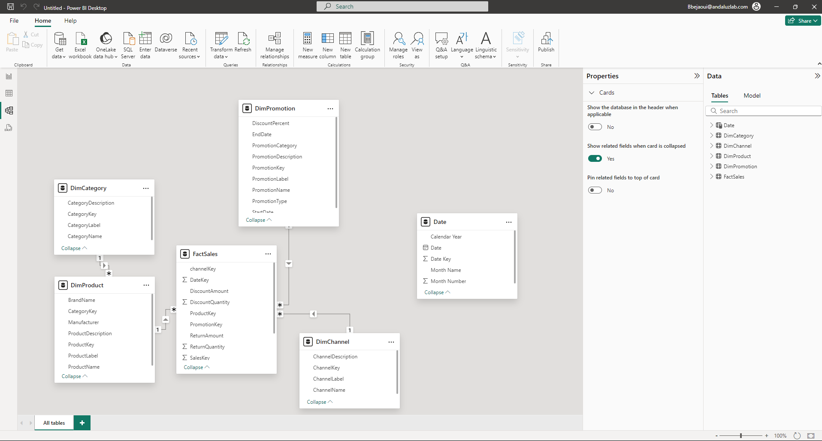
Ajouter la dimension date au model
Passez en mode Modèle (Model View) faites glisser et déposez DimDate[DateKey] vers FactSales[DateKey].

Slide 5
Merci
Merci

